Slide 1
H-7
閉曲線図形を利用した音色生成法
集積回路工学研究室
岩淵 勇樹
秋田 純一 北川 章夫

Slide 2
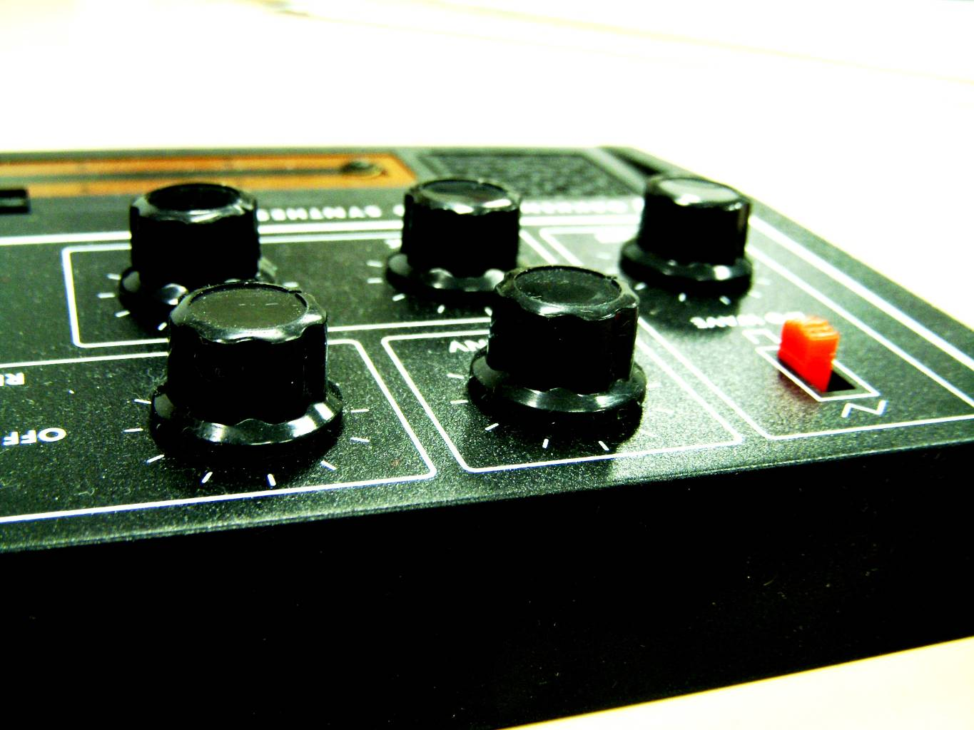
「音色」の入力インタフェース
ボタンやツマミによるパラメータ調整が主
自由な音作りには慣れが必要
⇒空間情報を用いた新しいインタフェースの必要性
Notes:
モーグ・シンセサイザーなどの昔ながらのインターフェイスがソフトウェア・シンセサイザーにも受け継がれている。

Slide 3
本研究の目的
「音色」の入力インタフェースは発展途上
タッチパネル製品の普及
（ニンテンドーDS、iPhone）
⇒平面的な入力インタフェースを生かした
音色入力の方法を提案

Slide 4

画像を用いた変換音楽
ほとんどは各軸の次元が違う
図形的特徴に忠実なシステムは皆無

Slide 5
解析信号の特徴
x(t)
実部
amplitude
time
Im
H
y(t)
Re
虚部
amplitude
time
z(t)
回転図形に対して
実数部のパワースペクトルが
常に等しい
Im
Im
Im
Re
Re
Re

Slide 6
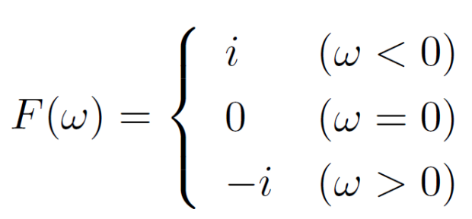
ヒルベルト変換
オールパスフィルタ
負周波数で90°、正周波数で−90°位相変化
逆数関数（1/t）との畳み込み積分に等しい

Slide 7
解析信号
z(t) = x(t) + i y(t)
y(t) = H[x(t)] （ヒルベルト変換）のとき
Z(ω) = 2U(ω)⋅X(ω)
→一般に「解析信号」とよばれる
|Z(ω)|
ω

Slide 8

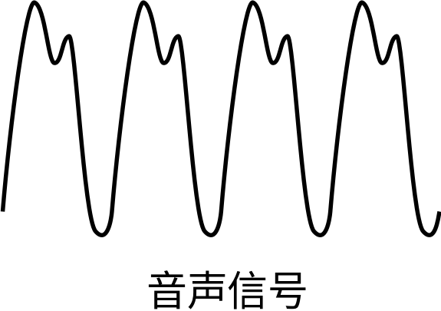
提案システム1: 「形⇒音」の変換
この「音⇒形」の逆を考える
パラメータ変換により、与えられた曲線を解析信号に近づける

Slide 9
境界追跡による擬似解析信号
シルエット図形
境界追跡信号
x₀(t)
H[x₀(t)]
H
≠
y₀(t)
H⁻¹[y₀(t)]
z₀(t)
= x₀(t) + i y₀(t)
ξ(t)= x(t) + i H[x(t)]
η(t)= H⁻¹[y(t)] + i y(t)
z(t)が解析信号ならξ(t)=η(t)

Slide 10
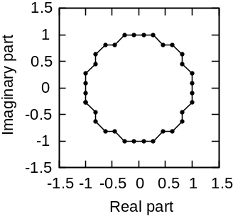
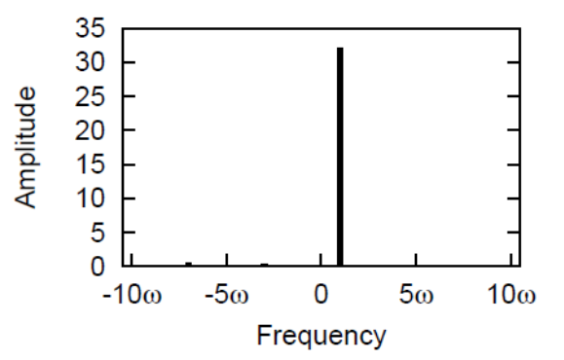

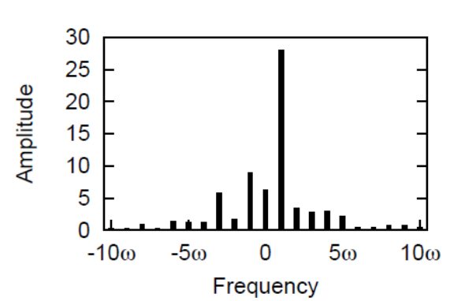

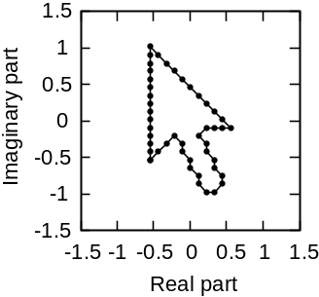
入力画像と輪郭線
F
画像1
画像2
F
負のスペクトル成分がある→解析信号でない

Slide 11
解析信号への近似（方法A）
近似解析信号
x₀(t)
x₁(t)
ξ₀(t)
ξ₁(t)
シルエット図形
η₀(t)
η₁(t)
y₀(t)
y₁(t)
→サンプル点挿入によりξ(t)とη(t)との二乗誤差を最小化
Notes:
挿入点を1点ずつ選び、最適の点を逐次挿入

Slide 12
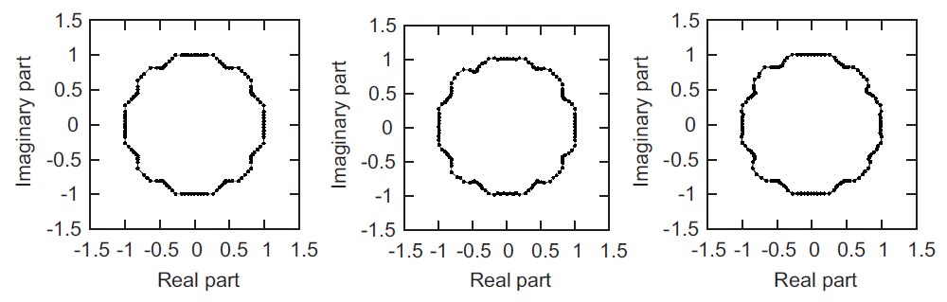
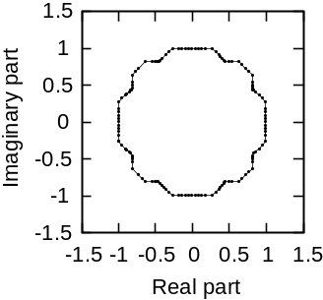
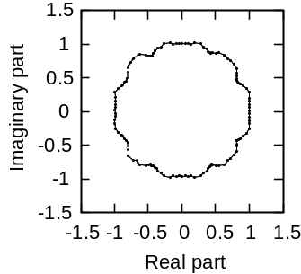
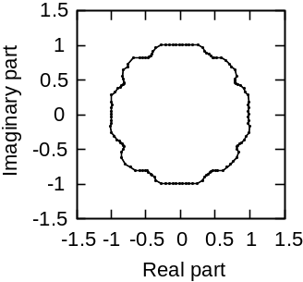
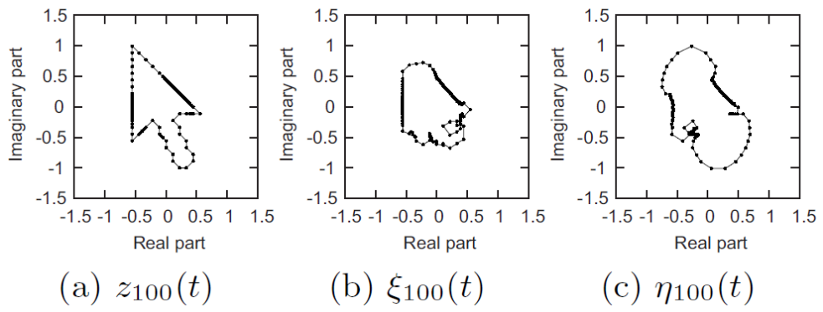
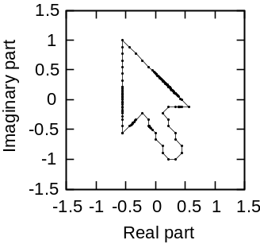
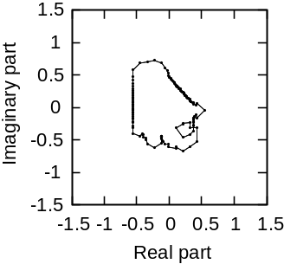
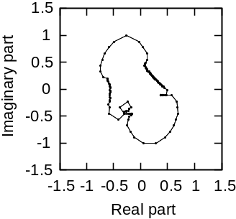
シミュレーション結果（方法A）
z₁₀₀(t)
ξ₁₀₀(t)
η₁₀₀(t)
z₁₀₀(t)
ξ₁₀₀(t)
η₁₀₀(t)
画像1はほぼ合致
画像2は原信号から乖離

Slide 13
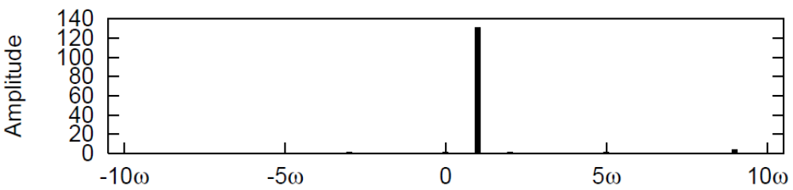
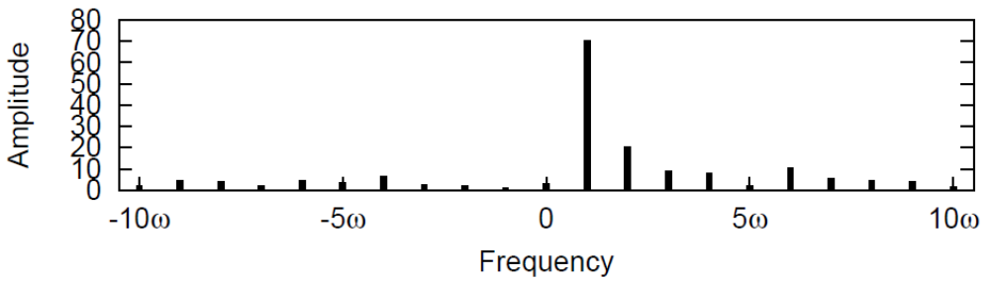
シミュレーション結果（方法A）
負周波数成分は減ったが全ては消えない
局所最適解の可能性もある

Slide 14
解析信号への近似（方法B）
シルエット図形
|Z₁(ω)|²
|Z₀(ω)| ²
z₀(t)
z₁(t)
F
t
ω
→サンプル点挿入により負周波エネルギーを最小化

Slide 15
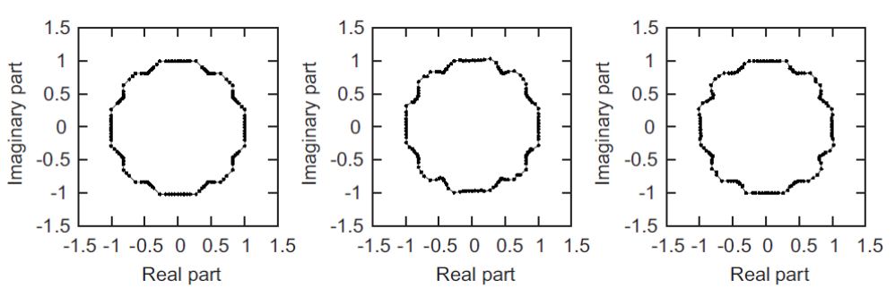
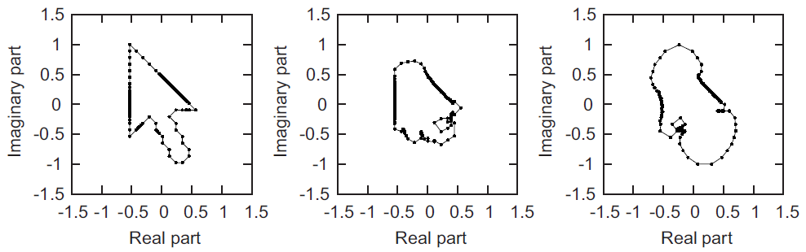
シミュレーション結果（方法B）
z₁₀₀(t)
ξ₁₀₀(t)
η₁₀₀(t)
z₁₀₀(t)
ξ₁₀₀(t)
η₁₀₀(t)
方法Aとほぼ同様の結果

Slide 16
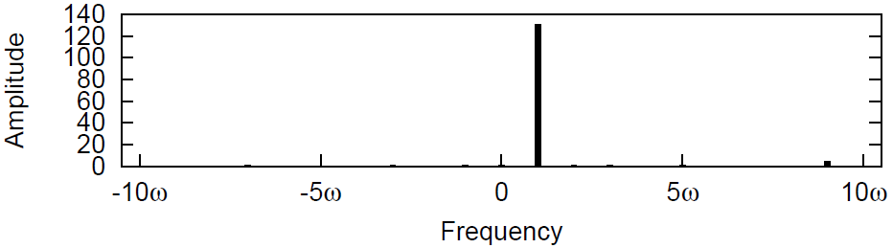
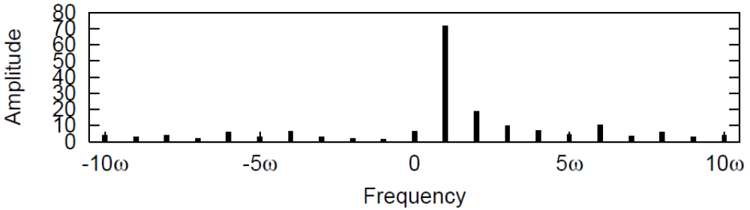
シミュレーション結果（方法B）
方法Aとほぼ同様の結果

Slide 17
提案システム2: 解析信号エディタ
解析信号＋解析信号＝解析信号
制御点をドラッグする度に解析信号を付加

Slide 18
まとめ
閉曲線図形を解析信号に漸近させる方法を提案
解析信号エディタを提案

Slide 19
今後の課題
エンベロープ制御
シーケンサ機能の追加

Slide 21
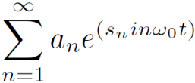
解析信号からの拡張
解析信号は任意の形状を表現できるか⇒？
「回転しても実部のパワースペクトルが常に等しい」という条件を拡張
⇒周波数毎に正か負どちらかのみの周波数成
分をもつ
周期信号なら級数 で表現可（a_{n}∈Z, s_{n}∈{-1,1}）

